Slide 1

ESCUELA POLITÉCNICA DEL EJÉRCITO
DEPARTAMENTO DE CIENCIAS ECONÓMICAS,
ADMINISTRATIVAS Y DE COMERCIO
“EVALUACIÓN FINANCIERA DEL MEJORAMIENTO DE LOS PROCESOS CONTABLES DE LA ASOCIACIÓN DE DESARROLLO SOCIAL E INTEGRAL MAKIPURASHPA KAWSAY DEL CANTÓN OTAVALO”
TESIS PREVIA A LA OBTENCIÓN DEL TÍTULO DE:
INGENIERA EN FINANZAS Y AUDITORÍA
ANA CRISTINA VILLEGAS PROAÑO
DIRECTOR Ing. Marcelo Terán | CODIRECTOR Ing. Álvaro Carrillo

Slide 2
ALTERNATIVAS
OBJETIVO CENTRAL. Mejorar los procesos contables de la Asociación Makipurashpa Kawsay para obtener una seguridad razonable de la información financiera del año 2014 mediante la capacitación a sus directivos, incorporación de procedimientos contables, y la evaluación financiera de sus resultados
1. CAPACITACIÓN A SOCIOS en temas contables - financieros
3. IMPLEMENTACIÓN DE PROCESOS CONTABLES para cada área de la Asociación
2. CUMPLIMIENTO DE OBLIGACIONES contables, legales y tributarias
4. APLICACIÓN INDICADORES FINANCIEROS Y EVALUACIÓN para conocer resultados y tener una adecuada toma decisiones

Slide 3
OBJETIVOS
Mejorar los procesos contables de la Asociación Makipurashpa Kawsay para obtener una seguridad razonable de la información financiera del año 2014 mediante la capacitación a sus directivos, incorporación de procedimientos contables, y la evaluación financiera de sus resultados
Establecer el marco conceptual y legal de las organizaciones sin fines de lucro y asociaciones de economía popular y solidaria específicamente.
Realizar un diagnóstico de la Asociación Makipurashpa Kawsay para establecer su estado actual en el ámbito contable y financiero de todas sus áreas administrativa, operativa, comercial.
Establecer una propuesta de procedimientos contables para el mejoramiento de la gestión financiera de la Asociación que incluye la capacitación a sus miembros, el levantamiento de procesos y flujogramas.
Realizar la evaluación financiera de la Asociación, una vez que se aplique la propuesta de mejoramiento contable – financiero para establecer los recursos propios generados aplicando indicadores financieros.

Slide 4
En el marco de la Economía Popular y Solidaria
Base Teórica
Cooperativas, Organizaciones comunitarias
Como de Ahorro y crédito , de vivienda, étnico culturales, de turismo y otras
Asociaciones
Normas y principios de contabilidad (continuidad, unidad de medida, período)
Plan de cuentas ( activos, pasivos, patrimonio, ingresos, costos y gastos), de acuerdo al catálogo emitido por la SEPS
Controles internos, confiabilidad e integridad en los estados financieros

Slide 5

Base Legal
Obligaciones de la Asociación
Ley de Régimen tributario interno
Inscribirse en el Registro Único de Contribuyentes.
Llevar contabilidad
Presentar la declaración anual del impuesto a la renta
Presentar la declaración del Impuesto al Valor Agregado en calidad de agente de percepción, cuando corresponda. Considerando bienes gravados con tarifa 0%
Efectuar las retenciones en la fuente por concepto de Impuesto a la Renta e Impuesto al Valor Agregado y presentar las correspondientes declaraciones y pago de los valores retenidos.
Proporcionar la información que sea requerida por la Administración Tributaria
NOVENO DIGITO RUC | DÍA DE VENCIMIENTO | DECLARACIÓN Y PAGO DE IVA (Incluye retenciones de IVA) DECLARACIÓN Y PAGO RISE DECLARACIÓN Y PAGO RETENCIÓN EN LA FUENTE I.R. | ANEXO ATS | ANEXO RDEP FORMULARIO 107 Y PROYECCIÓN DE GASTOS PERSONALES | ANEXO SOCIOS APS | DECLARACIÓN Y PAGO DEL IMPUESTO A LA RENTA | ANTICIPO IMPUESTO A LA RENTA
 |  |  |  |  |  | SOCIEDADES | 1ª CUOTA 50 % | 2ª COUTA 50 %
1 2 3 4 5 6 7 8 9 0 | 10 12 14 16 18 20 22 24 26 28 | MES SIGUIENTE | / MES SUBSIGUIENTE | ENERO | FEBRERO | ABRIL | JULIO | SEPTIEMBRE

Slide 6
Base Legal
Obligaciones de la Asociación
Con la Superintendencia de Economía Popular y Solidaria
Para su constitución deberá presentar: solicitud, reserva de denominación, acta constitutiva, lista de fundadores, estatuto social y certificado de depósito del aporte del capital social inicial.
Ejercer las actividades detalladas en el objeto social del Estatuto de la organización
Mantener el fondo o capital social mínimo autorizado
Convocar a Asamblea General en el tiempo y forma que establezca el Estatuto social de la organización
Respetar el ejercicio de los cargos directivos únicamente por el tiempo establecido en el Estatuto social
Dar todas las facilidades para que los órganos de control y regulación cumplan sus funciones
Llevar un registro de todos los integrantes de la organización, archivos y registros de las actas
Llevar la contabilidad actualizada de conformidad con el Catálogo Único de Cuentas
Cumplir con el procedimiento relacionado con la disolución y liquidación de la organización.
Cumplir las regulaciones de funcionamiento y control de las actividades económicas

Slide 7
Base Legal
Obligaciones de la Asociación
Con el IESS y el Ministerio Laboral
Afiliar a los trabajadores a la seguridad social (IESS) a partir del primer día de trabajo, inclusive si es a prueba
Pagar al IESS mensualmente los aportes del 9,45% de aporte personal descontado al trabajador, el 11,15% de aporte patronal en los primeros quince días posteriores al mes que corresponden
Afiliar obligatoriamente al representante legal o administrador del negocio
Celebrar un contrato de trabajo con los empleados
Inscribir el contrato de trabajo en el Ministerio de Relaciones Laborales
Tratar a los trabajadores con la debida consideración, no infringiéndoles maltratos de palabra o de obra
Sueldo básico a partir de Enero del 2015 $ 354,00 USD
Pagar horas extras y suplementarias, de ser el caso
Pagar los décimos tercero y décimo cuarto de acuerdo a las fechas estipuladas
A partir del segundo año pagar los fondos de reserva

Slide 8
CAPÍTULO III: Diagnóstico de la situación actual
Conformación de la Asociación
MISIÓN
“Las familias de las comunidades la Asociación MAKUPURASHPA KAWSAY trabajamos implementando iniciativas productivas y económicas y a la vez buscamos alternativas sostenibles para los productores con sus familias. Somos parte de una organización con Responsabilidad Social con el compromiso y la credibilidad que cada uno de los proveedores han demostrado.”
VISIÓN
“Hogares y familias de las comunidades de Otavalo, incrementan sus capacidades sociales, económicas, ecológicas y culturales, desde la visión de derecho, para que puedan elegir por si mismos su desarrollo integral”

Slide 9
Diagnóstico de la situación actual
Productos que comercializa
SERVICIOS COMO:
GRUPO | PRODUCTOS | PRESENTACIÓN
Carnes | Cuy, Gallina, Pollo | Unidad, libra
Frutas | Aguacate, frutillas, granadilla, mora, mortiño, taxo, tomate de árbol, uvilla | Unidad, libra
Granos | Arveja, cebada, fréjol, habas, maíz, morocho, mote, quinua, trigo, choclo | Libra
Harinas | Arroz de cebada, chuchuca, harina de arveja, de haba, de maíz, machica, morocho | Libra
Hortalizas | Acelga, ajo, apio, berro, brócoli, zapallo, camote, cebolla, chochos, col, coliflor, espinaca, lechuga, nabo, rábano, remolacha, tomate riñón, zanahoria, zuquini | Atado, unidad, libra, porción
Lácteos | Leche, mantequilla, queso, yogurt | Litro, unidad
Otros | Huevos de campo, mermeladas, miel de abeja, morocho, mote cocinado, panela, tostado | Unidad, litro, libra
Plantas Medicinales | Manzanilla, menta, orégano, perejil, tilo, toronjil | Atado
Tubérculos | Camote, mashua, melloco, oca, papa, yuca, zanahoria blanca | Funda, porción, arroba, quintal
Refrigerios; ceviche de chochos, empanadas de verde, tortillas de papa, sánduches más jugo de fruta, humitas, tortillas de tiesto
Almuerzos; sopa, segundo y jugo
Platos fuertes, secos de chivo, pollo, carne, guatita, fritada, caldo de gallina de campo, chuleta con menestra de lenteja, papas con cuero

Slide 10
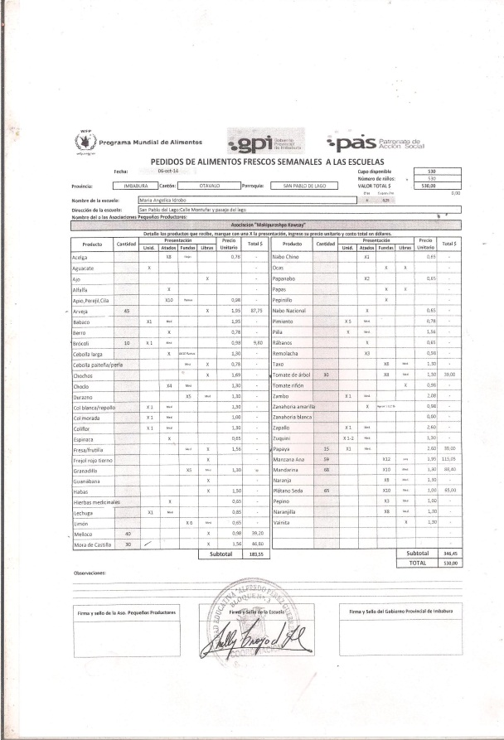
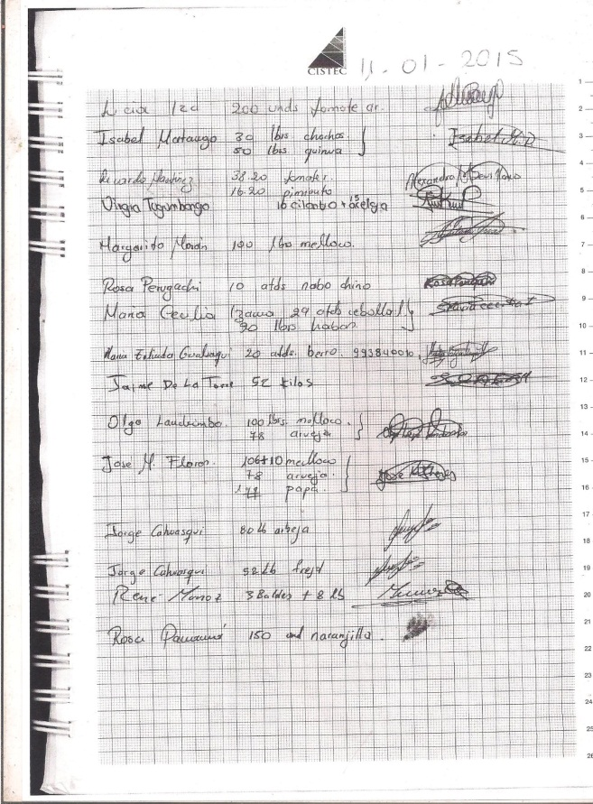
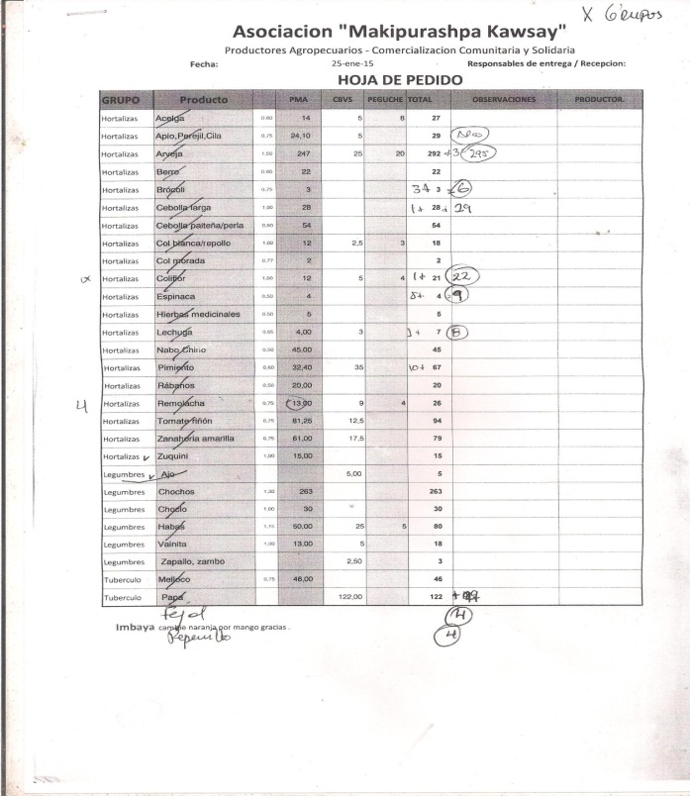
Diagnóstico de la situación actual
Procesos y documentos
No bien definidos
Los realiza la misma persona
Demasiada documentación
Escaso control interno

Slide 11
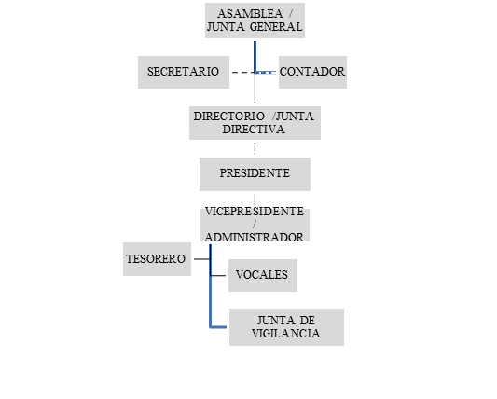
CAPÍTULO IVI: Propuesta de PROCEDIMIENTOS
ORGANIGRAMA
Con funciones definidas para cada uno
Cumpliendo con la estructura ante el MIES y la SEPS
CONTADOR
a. Ayudar en los procesos de adquisiciones
b. Realizar la revisión de documentos de pedidos y facturación al cliente
c. Controlar los documentos emitidos y dar seguimiento al cobro y recepción de retenciones
d. Registrar cobros a clientes, pagos a proveedores y otros movimientos
e. Elaborar declaraciones de impuestos, informes económicos y balances

Slide 12
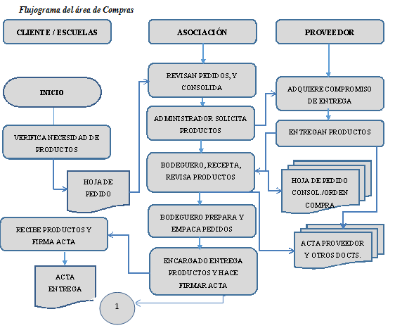
Propuesta de PROCEDIMIENTOS
Procesos y Flujogramas definidos
CONTINUA

Slide 13
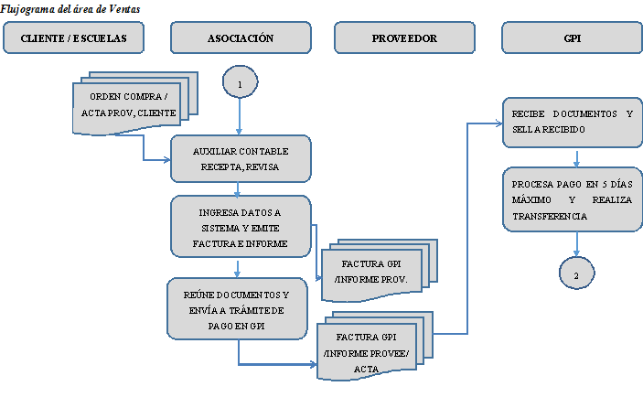
Propuesta de PROCEDIMIENTOS
Procesos y Flujogramas definidos
CONTINUA

Slide 14
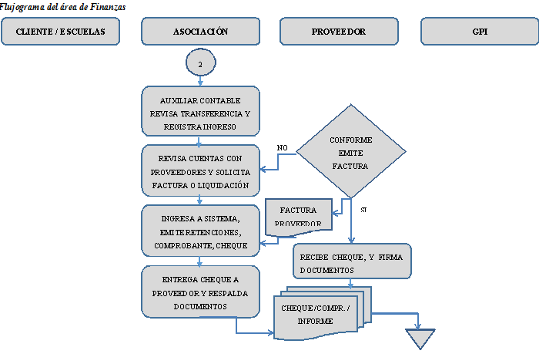
Propuesta de PROCEDIMIENTOS
Procesos y Flujogramas definidos
CONTINUA

Slide 15
Propuesta de PROCEDIMIENTOS
Aplicación de herramientas sistematizadas
Herramientas elaboradas en Excel aplicando tablas dinámicas
Una persona encargada de realizar cada proceso
Documentos firmados y avanzan de proceso en proceso hasta terminar como sustento del pago
Procesos definidos y estructurados organizadamente
ASOCIACIÓN DE DESARROLLO SOCIAL E INTEGRAL MAKIPURASHPA KAWSAY
HOJA DE PEDIDOS A PROVEEDORES CONSOLIDADO
SEMANAS: | …………………………………………………..
Producto | Suma de Cantidad Total | Cantidad | Proveedor | Cantidad | Proveedor | Cantidad | Proveedor | OBSERVACIÓN
Acelga | 12
Alfalfa | 1
Apio, Perejil, Cila | 16,18
Arveja | 168
Brócoli | 3
Cebolla larga | 21
Cebolla paiteña /perla | 33
Chochos | 86
Choclo | 29
Col blanca/repollo | 5
Col morada | 21
Coliflor | 31
Espinaca | 2
Fresa/frutilla | 111
Habas | 46
Hierbas medicinales | 5
Lechuga | 8
Limón | 15,3
Melloco | 102
CONTINUA

Slide 16
Propuesta de PROCEDIMIENTOS
Utilización de un plan contable aprobado
Se debe utilizar el catálogo de cuentas aprobado por la Superintendencia de economía popular y solidaria donde todas las cuentas ya se encuentran definidas
CONTINUA

Slide 17
Propuesta de PROCEDIMIENTOS
Presentar modelos de registros contables
Se presenta y explica los modelos de los asientos contables que deben utilizarse en los casos más recurrentes y considerando que se utilice un sistema contable
CONTINUA

Slide 18
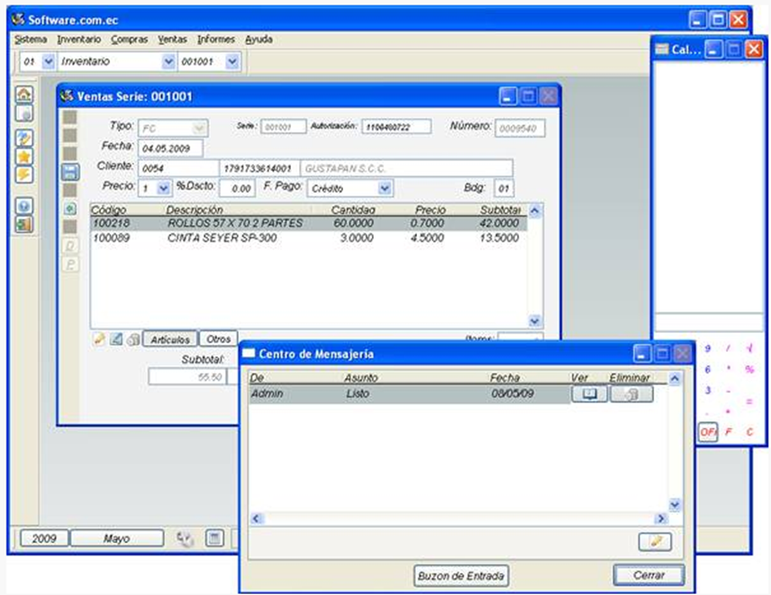
Propuesta de SISTEMA CONTABLE
Utilización de sistema contable
Se recomienda utilizar el sistema contable SITAC PLUS que cuenta con módulos completos de compras, caja bancos, anexos y formularios, inventarios, ventas, cuentas por cobrar y por pagar
CONTINUA

Slide 19
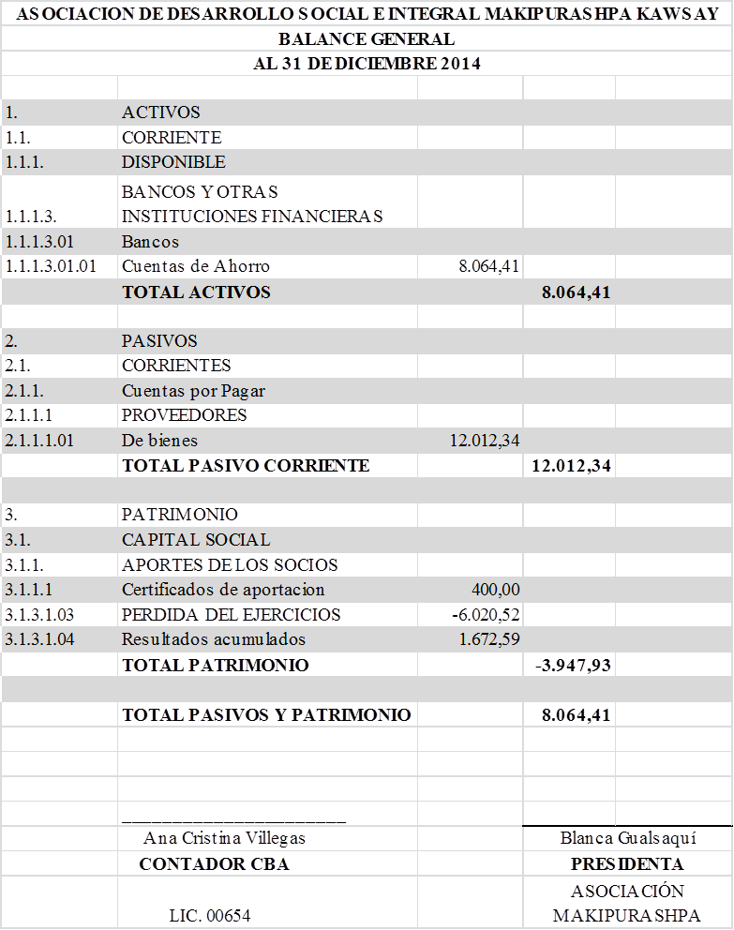
CAPÍTULO V: EVALUACIÓN FINANCIERA
BALANCE GENERAL
Balance elaborado con datos 2014
El balance resume el manejo contable de la Asociación
Se requiere un flujo de información más específico que permita registrar el detalle correspondiente para cada cuenta con lo que identifique me mejor manera la información

Slide 20
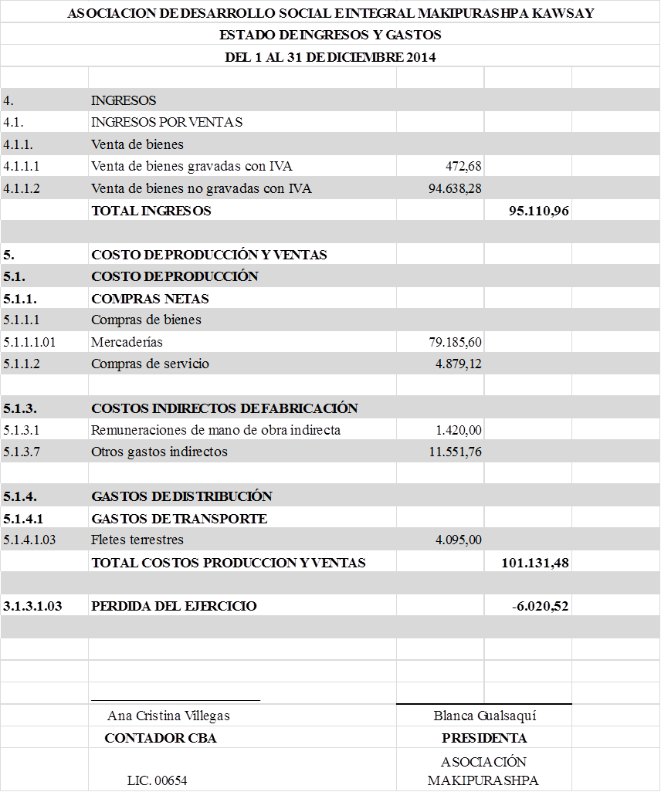
EVALUACIÓN FINANCIERA
BALANCE DE RESULTADOS
Balance elaborado con datos 2014
El Balance muestra los datos que constan en declaraciones de impuestos
Se aclaran algunos temas de los balances en las notas aclaratorias que van al pie del documento

Slide 21
Aplicación de Indicadores
Indicadores de Liquidez
ANÁLISIS: Implica que por cada dólar que la Asociación está endeudada sólo se tiene el 0,67 de dólar para cubrir la deuda con la posible venta de los activos, lo que implica una muy baja liquidez, mientras más se acerque el valor a 1 significa que la Asociación tendrá mayor solvencia. Esta razón solo mide la cantidad no la calidad
RAZÓN CORRIENTE: Activo Corriente /Pasivo Corriente
Indica la capacidad que tiene la empresa para cumplir con sus obligaciones financieras, deudas o pasivos a corto plazo. Al dividir el activo corriente entre el pasivo corriente, sabremos cuantos activos corrientes tendremos para cubrir o respaldar esos pasivos exigibles a corto plazo
RAZÓN CORRIENTE = 8.064,41 / 12.012,34
= 0,6713
CONTINUA

Slide 22
Aplicación de Indicadores
Razón rápida o prueba del ácido
ANÁLISIS: La Asociación no mantiene inventarios en stock ya que comercializa productos que son perecibles, los mismos sólo ingresan y salen al siguiente día. Ésta razón implica que tienen el 0,67 de activos disponibles por cada $ 1,00 de obligaciones a corto plazo.
RAZÓN RAPIDA: Activo Circulante – Inventarios / Pasivo Circulante
La diferencia del activo circulante y los inventarios se le conoce como Activo rápido o de inmediata realización. Esta razón mide la suficiencia o insuficiencia de la empresa para cubrir los pasivos circulantes, es decir el índice de solvencia inmediato de la empresa
RAZÓN RÁPIDA = 8.064,41 -0,00 / 12.012,34
= 0,6713
CONTINUA

Slide 23
Aplicación de Indicadores
Rotación de activos
ANÁLISIS: por cada dólar que la Asociación tiene en los activos o en efectivo en éste caso, genera 11,79 dólares en ventas, lo que implica que tienen un buen margen de ventas con poca inversión. Es necesario considerar que para la aplicación de éste indicador todas las cuentas están cobradas. Indica también que la Asociación rota sus activos 11,79 veces al año, hay un movimiento de cuentas por cobrar permanente
ROTACIÓN DE ACTIVOS = Ventas Netas/ Activo Total
Es un indicador de productividad. Mide cuánto dinero genera cada dólar invertido en activo total
ROTACIÓN DE ACTIVOS = 95.110,96 / 8.064,41
= 11,7939
CONTINUA

Slide 24
Aplicación de Indicadores
Indicador de Rentabilidad
ANÁLISIS: por cada dólar que se ha vendido en al año 2014, la utilidad o excedente que tienen es de 0,06 comparándole con la pérdida obtenida, es un indicador muy bajo el cual muestra que no hay rentabilidad en las ventas considerando la información declarada
MARGEN NETO EN VENTAS = Utilidad Neta / Ventas
Es el beneficio neto por unidad monetaria vendida, lo que queda en cada venta después de deducir todos los gastos
MARGEN NETO EN VENTAS = -6.020,52 / 95.110,96
= 0,0632
CONTINUA

Slide 25

CAPÍTULO VI: CONCLUSIONES Y RECOMENDACIONES
CONCLUSIONES
Se proporciona a la Asociación un marco conceptual y legal tributario donde constan todas las obligaciones que debe cumplir
Se establecen procedimientos y flujogramas claros en las áreas de compras, ventas, financiera.
Se elaboraron los balances tanto general como de resultados para establecer los indicdores
Se detectaron omisiones de declaraciones de anexos transaccionales y otros que se deben cumplir
Se recomienda el uso de un sistema contable así como los documentos de control

Slide 26

CONCLUSIONES Y RECOMENDACIONES
RECOMENDACIONES
Implementar el sistema contable SITAC PLUS
Seguir los procedimientos establecidos para las áreas de compras, ventas, finanzas, utilizando los formatos explicados en el documento
Tomar en cuenta todas las obligaciones tributarias y con el resto de organismos para evitar sanciones y multas
Asesorarse o contratar un contador por honorarios que les ayude a solventar y corregir dichas declaraciones tratando de evitar más sanciones económicas

Slide 27

FINAL
GRACIAS POR
SU ATENCIÓN

